Slide 1

Estação Meteorológica
Diogo Ribeiro, 46307@alunos.isel.ipl.pt
Orientador Eng.º Carlos Jorge Gonçalves
Licenciatura em Engenharia Informática e Multimédia
PRJ#05

Slide 2
ARTEFACTOS
Síntese de objetivos:
Neste projeto será desenvolvida uma interface capaz de ligar a diversos sensores meteorológicos e interpretar os seus dados. O sistema deverá ser generalizado para trabalhar com qualquer conjunto de sensores e actuadores.
Clientes:
Hortas ou jardins;
Locais de interesse meteorológico;
Metas a alcançar:
Pretende-se que este sistema contribua para:
Maior precisão espacial de previsões meteorológicas;
Fácil integração com outros sistemas IoT;

Slide 3
Funções e Atributos
Ref. | Função | Categoria | Atributo | Detalhe | Categoria
1 | Leitura e interpretação dos sensores meteorológicos; | Invisível | Flexível | Implementação do máximo de unidades de medição possíveis; | Obrigatório
2 | Envio dos dados para um servidor “cloud”; | Invisível | Tolerância a falhas | Ênfase na robustez das mensagens MQTT; | Obrigatório
3 | Limpeza e análise dos dados recebidos dos sensores; | Evidente | Tolerância a falhas | Desenvolvimento de um servidor Web com uma API; | Obrigatório
4 | Recolha e tratamento de dados meteorológicos históricos; | Invisível
5 | Previsões meteorológicas recentes no tempo e locais no espaço; | Evidente | Fidedigno | Preocupação com a aproximação a um modelo científico; | Desejável
6 | Representação gráfica dos dados históricos acumulados; | Adorno | Interação Pessoa-Máquina |  | Desejável

Slide 4
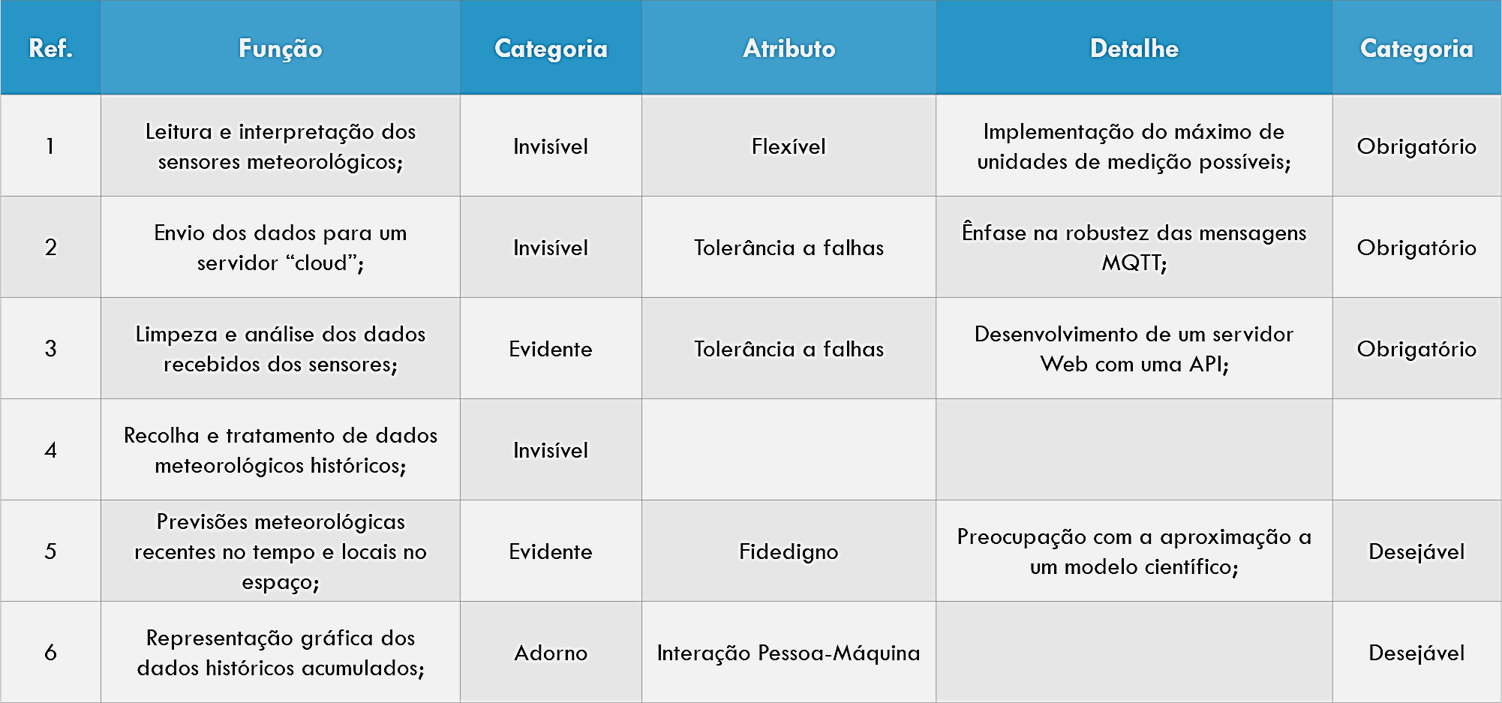
Funções e Atributos

Slide 5
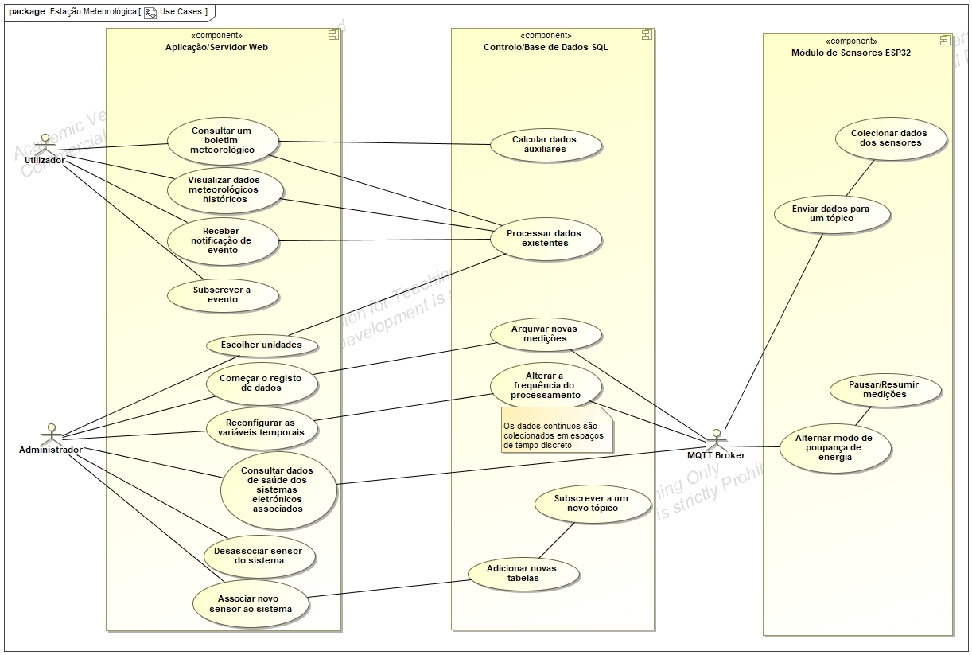

Slide 6
Cronograma
Pesquisa para preparação e modelação do software a desenvolver
Configuração e armazenamento dos dados numa base de dados
Processamento e cálculo de dados auxiliares (incluindo previsão)
Desenvolvimento de uma API de acesso aos dados e controlo da estação (HTTP GET)
Standardização do envio de dados via MQTT pelo ESP32 (MicroPython) e receção de dados via MQTT, HTTP POST

Slide 7
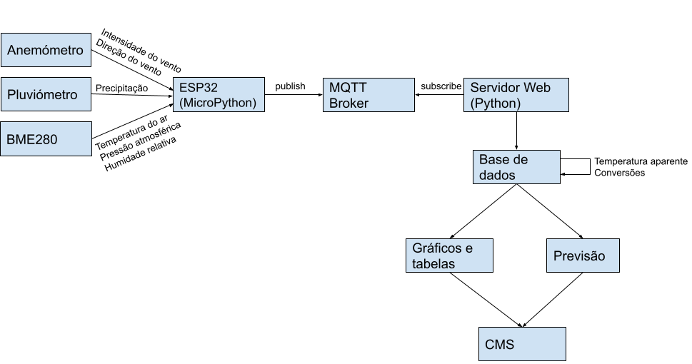
Diagrama de Blocos

